Slide 1



电力拖动自动控制系统
CDIO工作报告
指导教师：王立乔
项目小组：（2）组
组员：胡 玥 周永健
张元玮 王 丹
邢 贺 李嘉栋
孙才植 孙正浩

Slide 2
1.项目简介及人员分工
目录
2.单闭环系统设计与实验
3.双闭环系统设计及仿真

Slide 3



电动机是用来拖动某种生产机械的动力设备，所以需要根据工艺要求调节其转速，而用于完成这项功能的自动控制系统就被称为调速系统。由于直流调速系统的调速范围广、静差率小、稳定性好以及具有良好的动态性能，因此在相当长的时间内，高性能的调速系统几乎都采用直流调速系统。
本次项目的主要内容就是对直流调速系统进行设计，包括单闭环直流调速系统与双闭环直流调速系统。其中包括转速调节器与电流调节器的设计，以及通过设置调节器的参数来改变闭环系统的性能，达到调节转速的目的。

Slide 4
周永健 张元玮 胡玥
王丹
单闭环（速度环）PSIM电路搭建，以及各项参数计算
双闭环（速度环、电流环）PSIM电路搭建及传递函数设计
负责组内文档编写并辅助进行参数测量
人员分工
邢贺 李嘉栋
孙正浩 孙才植
反馈控制电路在
实验控制板上的搭建
PPT制作
负责每次CDIO实验中设备的
电气连接及波形记录

Slide 5
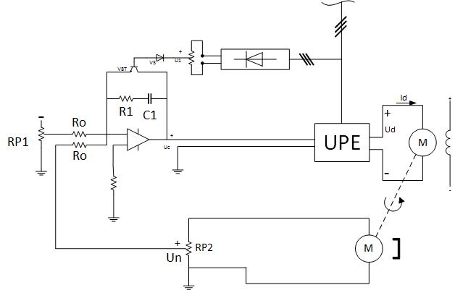
由RP1调节的给定电压与Un相减得到的偏差送入利用由运放组成的PI调节器，输出量𝑈𝑐经放大送到电力电子变换装置中并带动直流电动机运行。
当电枢电流超过截止电流𝐼𝑑𝑐𝑟，稳压管VS反向击穿，给晶体三极管VBT提供电压使它导通，使PI调节器的输出电压𝑈𝑐接近于0，电力电子变换器UPE的输出电压𝑈𝑑急剧下降，达到限流的作用。
单闭环调速系统模型图

Slide 6
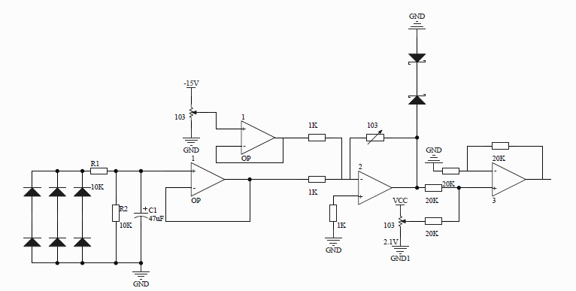





电容C1两端的电压就是转速反馈电压Un，Un后面的运放用作电压跟随器，起隔离的作用；由-15v电源通过调节滑动变阻器的阻值，即可调节给定电压-U_{n}*的大小，经分压电阻，得到-U_{n}*,第二个运放也是电压跟随器，对-U_{n}*起隔离作用；Un及-U_{n}*做加法后的值经过第三个运放（比例调节器）后进行放大，比例系数为 （R为第二个滑动变阻器的阻值），比例调节器的输出用稳压管加了限幅；第四个运放为加法器，其输出为： 其中， 为第三个运放的输出，将经精准电压5.1v分压得到的2.1v电压与比例调节器的输出电压相加，以解决 为负的问题；加法器输出电压 送入3525的2管脚。
$$k_{p}=R$$
$U_{o}$=2.1+$U_{in}$
$$U_{in}$$
$$∆U_{n}$$
$$U_{c}$$
单闭环电路原理图

Slide 7










参数设计与要求
电动机参数
$U_{n}\text{=}$54V
$I_{n}$=3.24A $n_{N}$=1450$r/{min}$
电枢电阻
$R_{a}$=1.5Ω
开环调速系统只适用用于对调速精度要求不高的场合，但许多需要无级调速的生产机械为了保证加工精度，常常对调速精度提出要求，这时，开环调速已不能满足要求，所以设计出了单闭环直流调速系统。
电枢回总电阻
$$R=4Ω$$
电枢电感
$$L=2mH$$
转动惯量
$J=0.76∗{10}^{−3}$kg·$m^{2}$
测速发电机TG参数
$$n_{N}=1450r/{min}$$
$U_{n}$=220V
转速调节无静差
（80~800转每分）超调量
$$D=10$$
$$δ≤30\%$$

Slide 8






单闭环参数设计及仿真
飞轮惯量
$$GD^{2}=0.03$$
额定励磁下的电动机系数
$$C_{e}=\frac{U_{n}−I_{n}R_{a}}{n_{N}}=\frac{54−3.24∗1.5}{1450}=0.03389V·{min}/r$$
额定励磁下电动机的转矩系数
$$C_{m}=\frac{30}{π}C_{e}=0.3236$$
$$T_{l}=\frac{L}{R}=\frac{2∗{10}^{−3}}{4}=5∗{10}^{−4}$$
电枢回路电磁时间常数
电力拖动系统机电时间常数
$$T_{m}=\frac{GD^{2}R}{375C_{e}C_{m}}=0.02918$$
滞后时间常数
$$T_{s}=0.05ms$$
整流装置放大系数 Ks=∆Ud·∆Uc=542.4=22.5

Slide 9
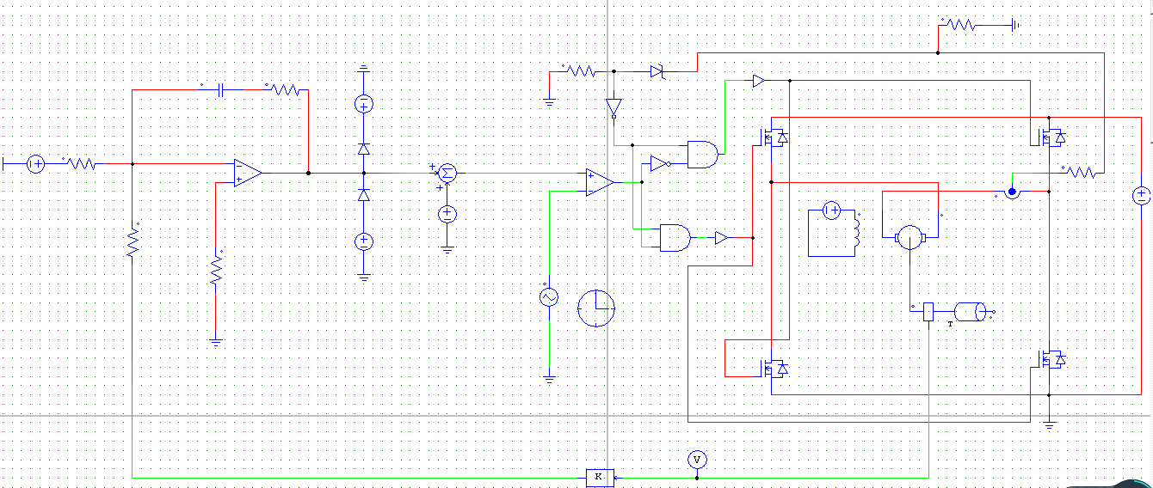
单闭环PSIM仿真

Slide 10
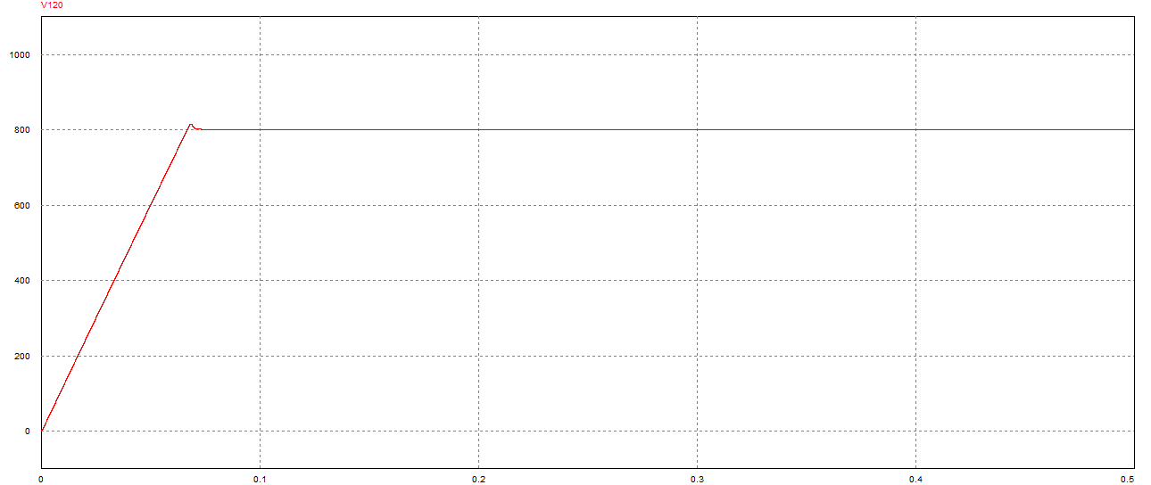
单闭环PSIM仿真

Slide 11
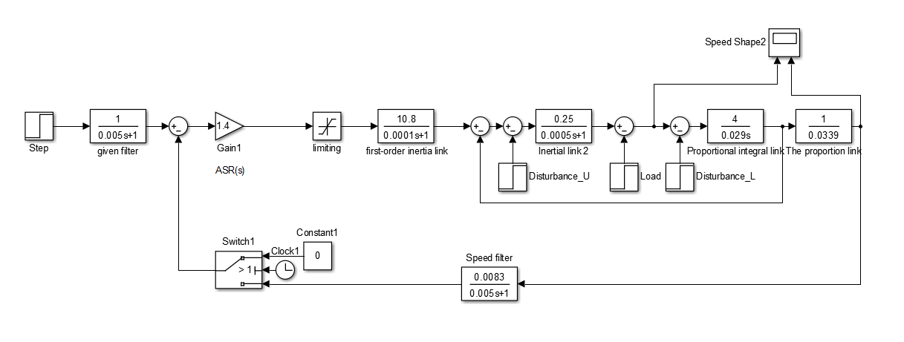
用以上算得的参数进行MATLAB模块仿真

Slide 12
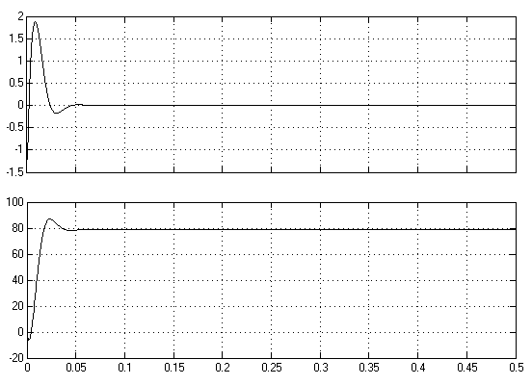

当给予给定电压时
转速稳定输出80r/min
超调量为
$$σ=\frac{90−80}{80}×100\%=12.5\%$$
满足超调小于30%的要求
单闭环转速为80r/min电流与转速波形

Slide 13
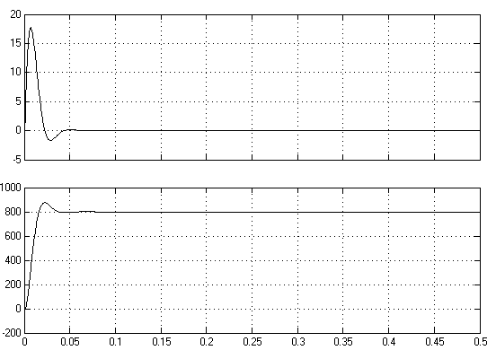

当给予给定电压时
转速稳定输出800r/min
超调量为
$σ=\frac{875−800}{800}×100\%=9.4\%$
满足超调小于30%的要求
单闭环转速为800r/min电流与转速波形

Slide 14
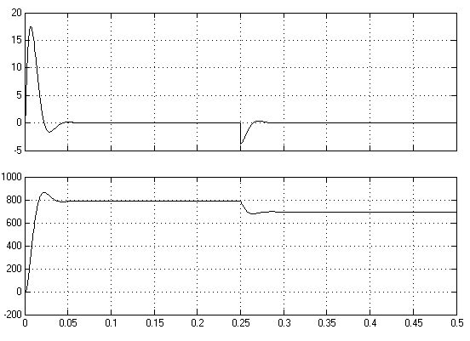
在0.25秒时加了负载扰动
可以看到最后转速仍然稳定在800r/min
由此可以说明闭环系统稳定。
单闭环突加负载扰动波形图

Slide 15
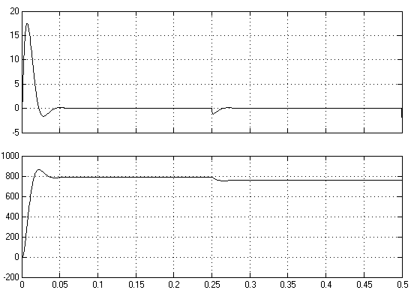
在0.25秒时加了电压扰动
可以看到最后转速仍然稳定在800r/min
由此可以说明闭环系统稳定
虽然加入扰动，系统一段时间过后依然稳定但是转速达不到系统给定值，系统存在一定静差，这是单闭环系统存在的缺陷。
单闭环突加电压扰动波形图

Slide 16
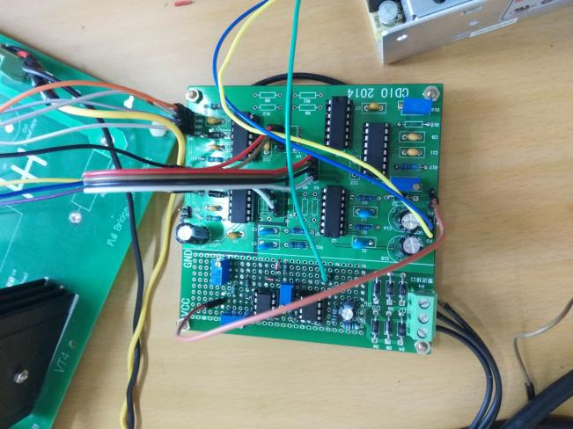
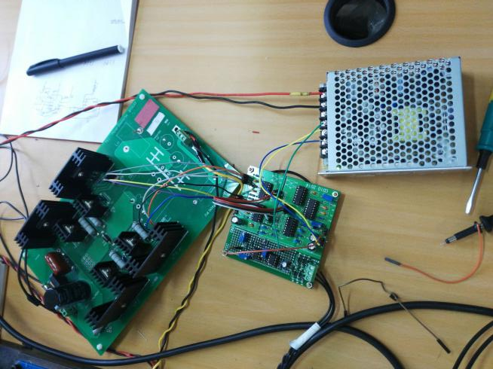
实物图
控制板正面实物
实验板总体实物图

Slide 17
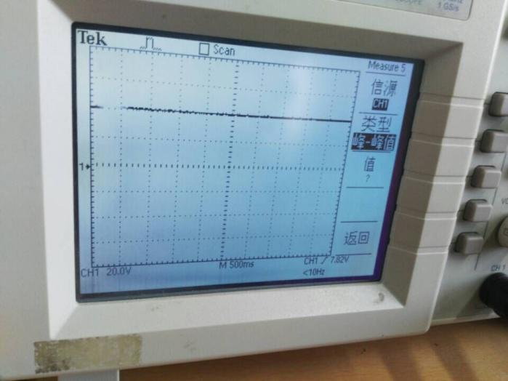
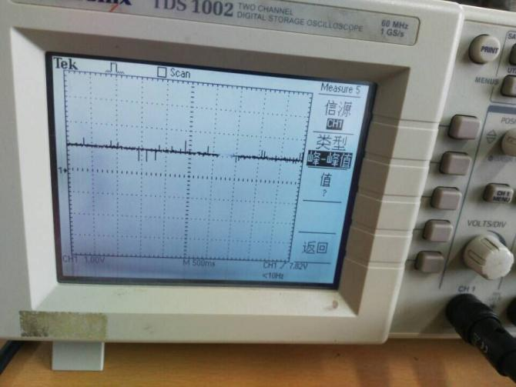
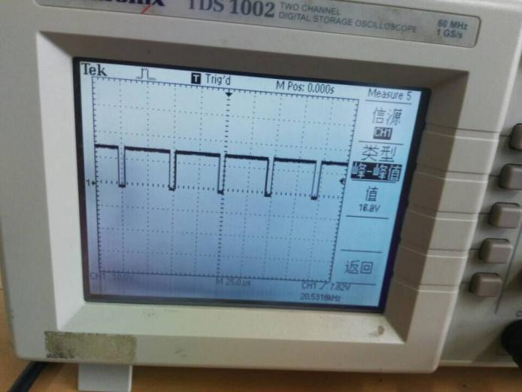
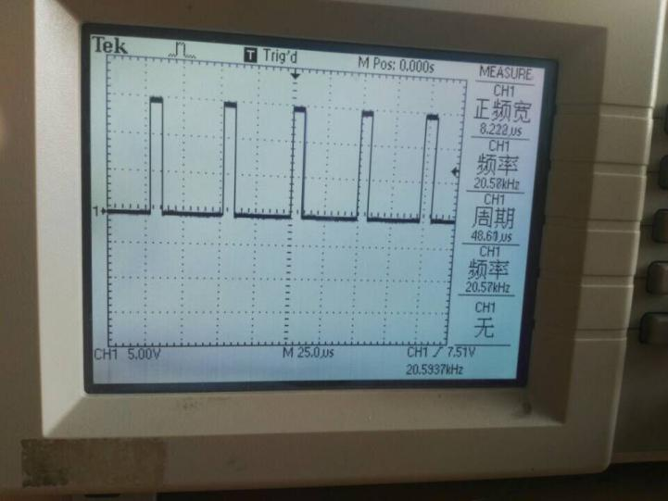
实验波形
整流输出波形
SG3525倍频后波形
H桥控制信号波形
反馈输出波形

Slide 18
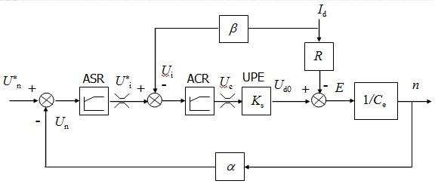
设计要求
（1）完成双闭环直流调速系统设计，要求转速环，电流环，起动时间，带额定负载起动。
（2）完成双闭环直流调速系统传递函数模型的搭建及仿真。
双闭环直流调速系统的稳态结构图

Slide 19



开环系统参数根据电机固有参数可得到以下开环系统数据：
电枢回路电磁时间常数：$T_{1}=\frac{L}{R}=0.0005s$
额定励磁下电动势系数：$C_{e}=\frac{U_{n}−I_{N}R_{a}}{n_{N}}=0.039V·{min}/r$
电力拖动系统机电时间常数：$T_{m}=\frac{GD^{2}R}{375C_{e}C_{m}}=0.029s$
滞后时间常数：$T_{s}=5∗{10}^{−5}s$
电流环滤波时间常数：$T_{oi}=5∗{10}^{−5}s$
整流装置放大系数：$K_{s}=\frac{48}{15}=3.2$
电动机电枢电流过载倍数： $λ=$1.5
参数设计
电机固有参数
额定电压：$U_{n}$=54V
额定电流：$I_{n}=3.24A$
额定转速：$n_{N}=1450r/{min}$
电枢电阻：$R_{a}=1.5Ω$
电枢回路总电阻：$R=4Ω$
电枢电感：$L=2mH$
通过分析以上的数据，对电流环设计过程中的参数进行计算，可以得到以下参数结果：
（1）最大允许电流$I_{dm}=1.5I_{n}$，限幅值$U_{im}^{∗}=10V$，则
$$I_{dm}=1.5∗3.24=4.86A$$
$$β=\frac{U_{im}^{∗}}{I_{dm}}=\frac{10}{4.86}=2.058$$
（2）设电压给定，则转速给定系数：
$$α=\frac{U_{nm}^{∗}}{n}=0.0083$$

Slide 20

电流调节器的电阻和电容
取调节器输入电阻为40kΩ，各电阻和电容值计算如下：
$$R_{i}=K_{i}R_{0}=0.081∗40kΩ=3.24kΩ$$
$$C_{i}=\frac{τ_{i}}{R_{i}}=\frac{0.0005}{3∗{10}^{3}}=0.167μF$$
$$C_{oi}=\frac{4T_{oi}}{R_{0}}=∗\frac{4∗0.0005}{40∗{10}^{3}}=0.005μF$$
核算电流超调量
$$σ_{i}=\frac{i_{max}−i_{∞}}{i_{∞}}∗100\%=\frac{4.96−4.85}{4.85}∗100\%=2.27\%<5\%$$

Slide 21



参数设计
根据跟随性和抗干扰性能都较好的原则取，则ASR超前时间常数为$τ_{n}=hT_{\sum{n}}=5×0.0052s$
转速环开环增益：$K_{N}=\frac{h+1}{2h^{2}T_{\sum{n}}^{2}}$=4437.87$s^{−2}$
ASR的比例系数：$K_{n}=\frac{(h+1)βC_{e}T_{m}}{2hαRT_{\sum{n}}}$
近似条件检验
转速截止频率为：$ω_{cn}=\frac{K_{N}}{ω_{1}}=K_{N}τ_{n}=115.38s^{−1}$
（1）电流环传递函数简化条件为$\frac{1}{3}\sqrt{\frac{K_{I}}{T_{\sum{i}}}}$=2357.02$>ω_{cn}$
满足简化条件
（2）转速环小时间常数近似处理条件为$\frac{1}{3}\sqrt{\frac{K_{I}}{T_{on}}=}333.33>ω_{cn}$
满足近似条件
转速调节器设计
基本参数
电流环等效时间常数：$\frac{1}{K_{I}}=2T_{\sum{i}}=$1$×{10}^{−4}$
转速滤波时间常数：$T_{on}=0.005s$
转速环小时间常数近似处理：
$T_{\sum{n}}=\frac{1}{K_{I}}+$0.005=0.0052s
结构选择
按照设计要求，选用PI调节器，其传递函数为：
$$W_{ASR}\left(s\right)=\frac{K_{n}(τ_{n}s+1)}{τ_{n}s}$$

Slide 22

计算调节器电阻和电容
取调节器输入电阻$R_{0}=40kΩ$，则
$R_{n}=K_{n}R_{0}=18.75×40kΩ$=750kΩ，取750
$C_{n}=\frac{τ_{n}}{R_{n}}=\frac{0.026}{750×{10}^{3}}=0.035μF$，取0.035
$C_{on}=\frac{4T_{on}}{R_{0}}=\frac{4×0.005}{40×{10}^{3}}=0.5μF$，取0.5
校核转速超调量
$σ_{n}=\frac{n_{max}−n_{∞}}{n_{∞}}×100\%=4.17\%<10\%$，满足设计要求。

Slide 23
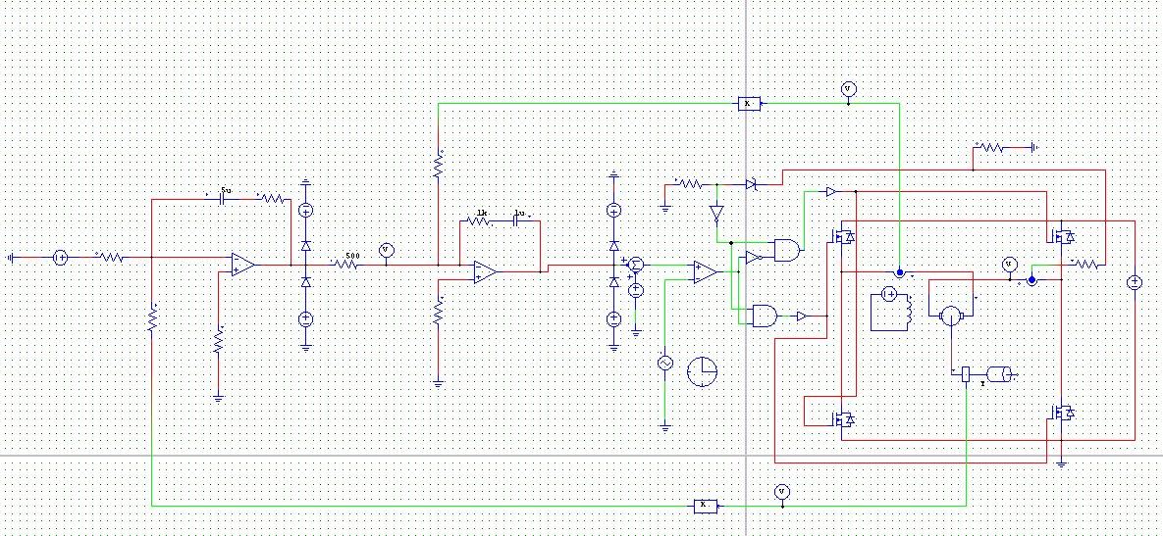

Slide 24
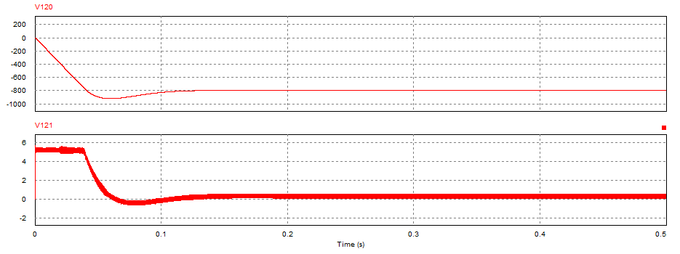
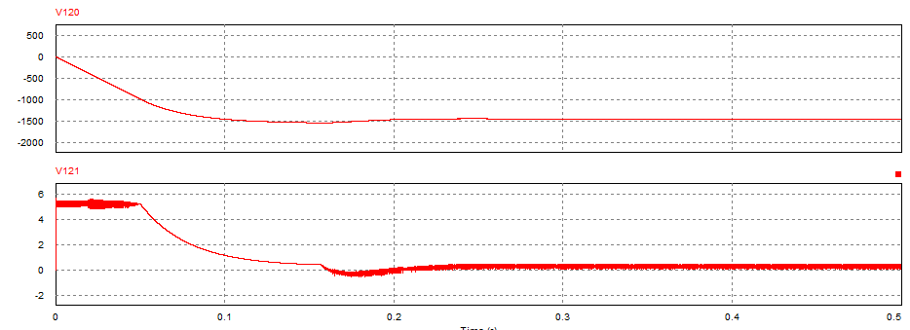
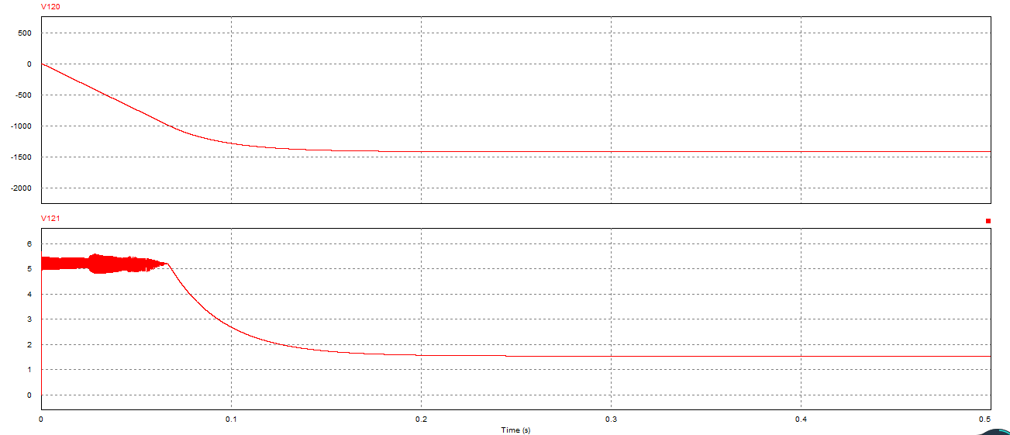
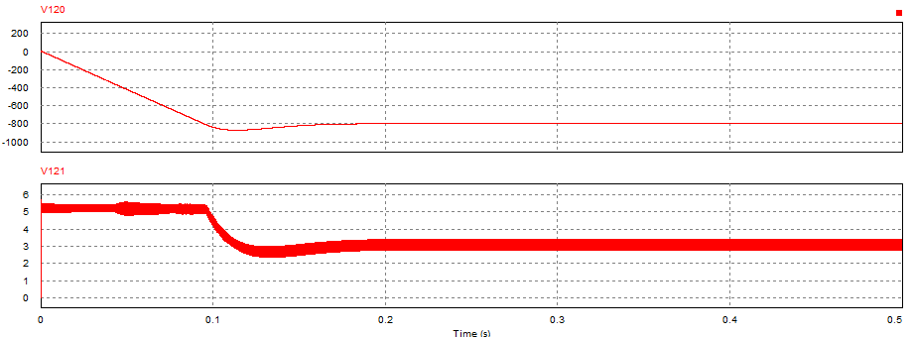
轻载1450
轻载800转
重载800转
重载1450

Slide 25
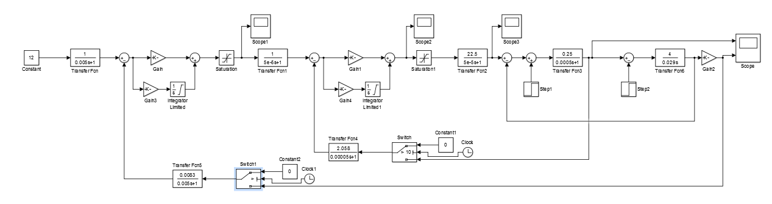
系统过程仿真
根据额定励磁下的直流电机特性，建立动态仿真模型如下图所示。
动态仿真结构图

Slide 26
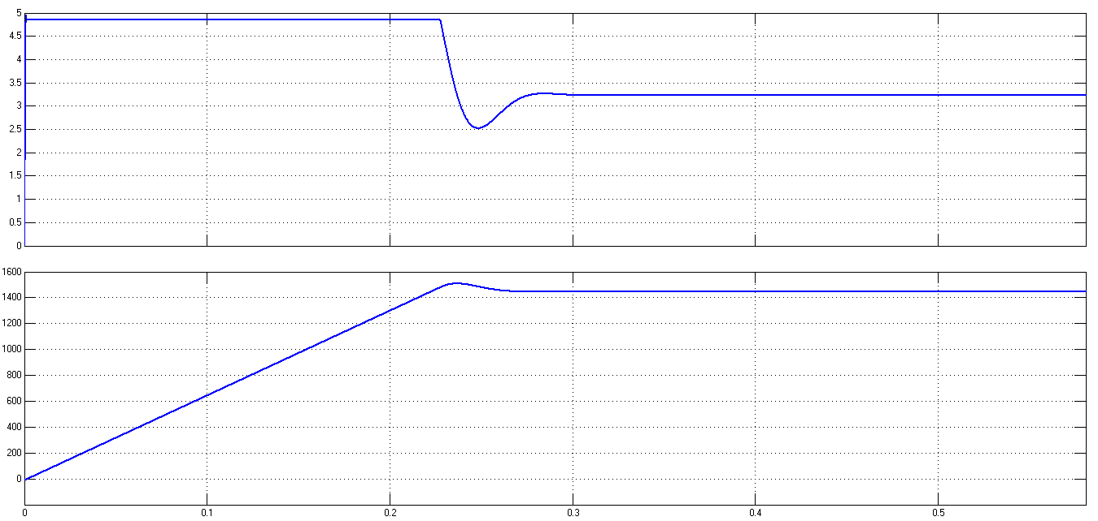
电机在给定额定电压12V，额定电流3.24A的条件下起动的转速与电流波形图如图所示。
由波形图可知，双闭环直流调速系统在起动过程中属于恒流起动，实现了“准时间最优控制”，转速略有超调，且要求范围之内。
双闭环系统额定条件起动波形图

Slide 27
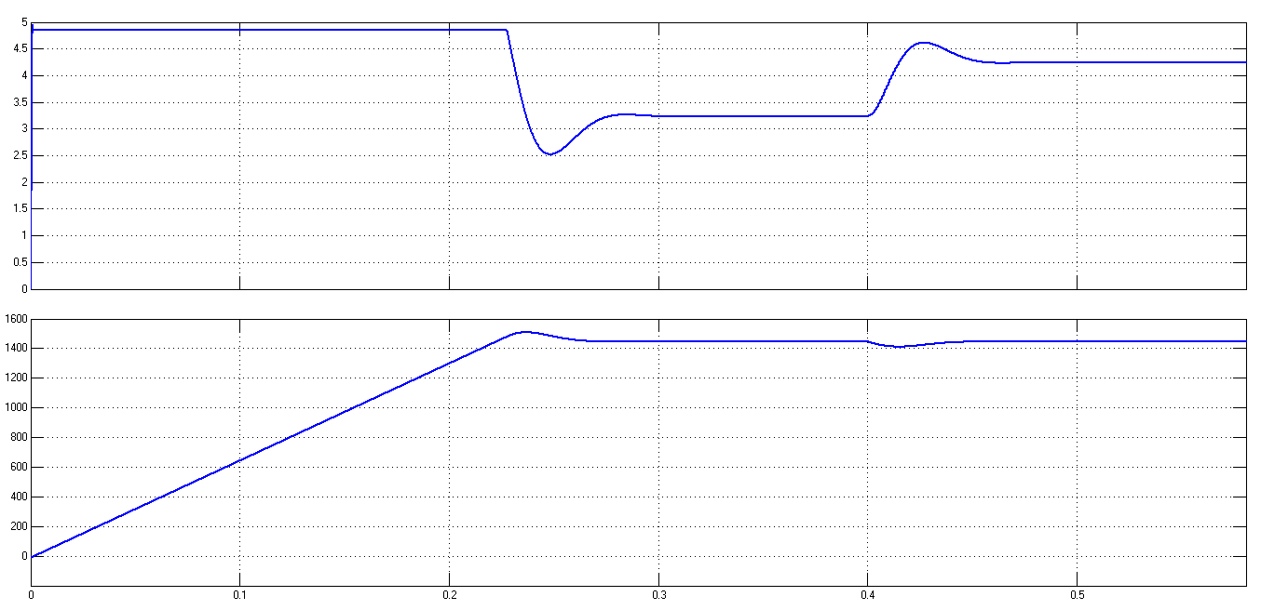
双闭环直流调速系统在额定负载运行至0.4s时突加1A电流扰动时的波形图如图所示。
由转速波形可知，在突加负载扰动时，转速会有短暂的波动，但很快就恢复至原转速，实现了转速调节无静差。电流在短暂的调整后便会达到新的稳态值。
双闭环系统0.4s时加入1A电流扰动时波形图

Slide 28
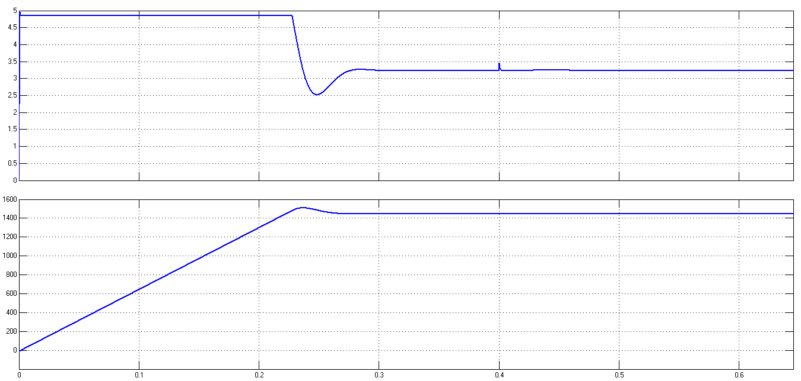
双闭环直流调速系统在额定负载运行至0.4s时突加3V电压扰动时的波形图如图所示。
由电流和转速波形可知，突加电压扰动后，转速环实现了无静差调节，电流经过短暂的时间也会恢复，实现了电流的无静差调节。
双闭环系统0.4s时加入3V电压扰动时的波形图

Slide 29
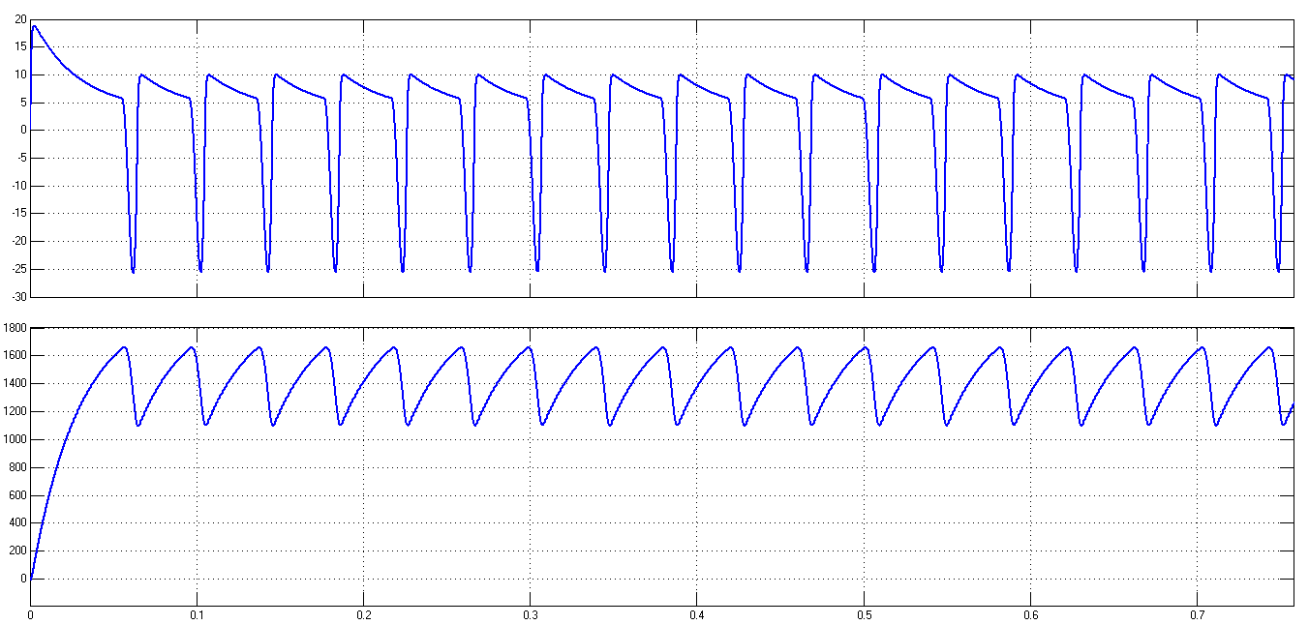
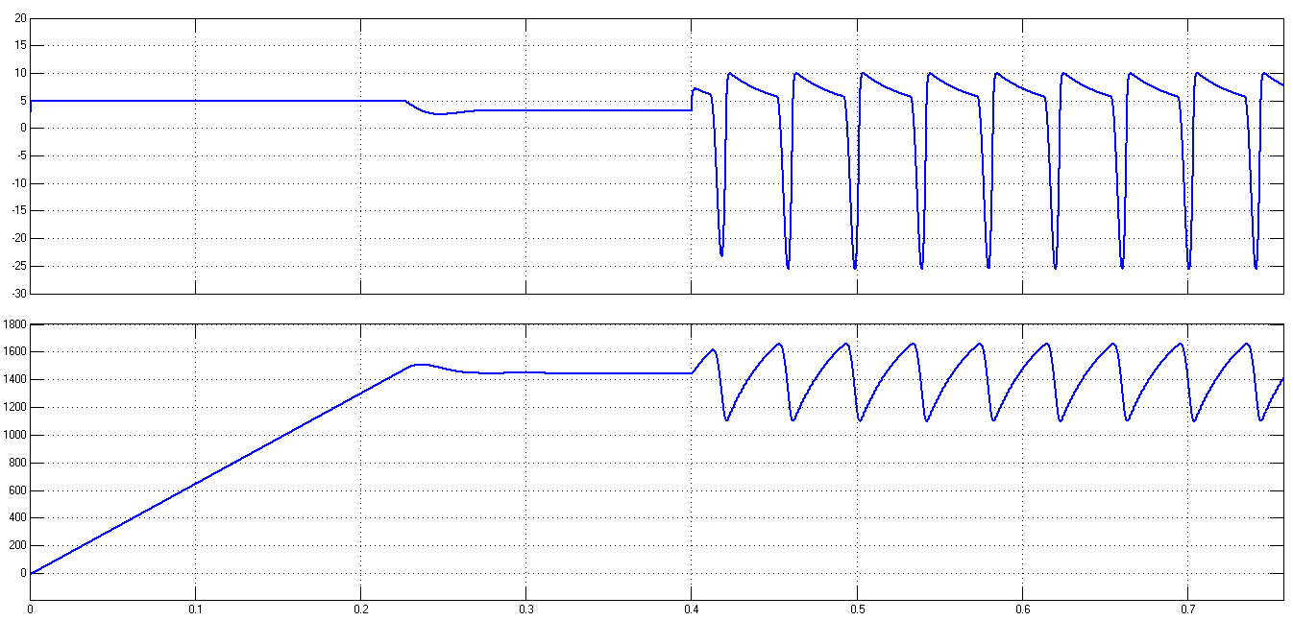
电流反馈线掉线
电流反馈线在电机开始运行时就断线时的仿真波形图如下图所示。
电流反馈线在电机额定运行过程中突然掉线时的仿真波形如下图所示。
开始电流反馈线掉线波形图
电流反馈线在0.4s时突然掉线时的波形图

Slide 30
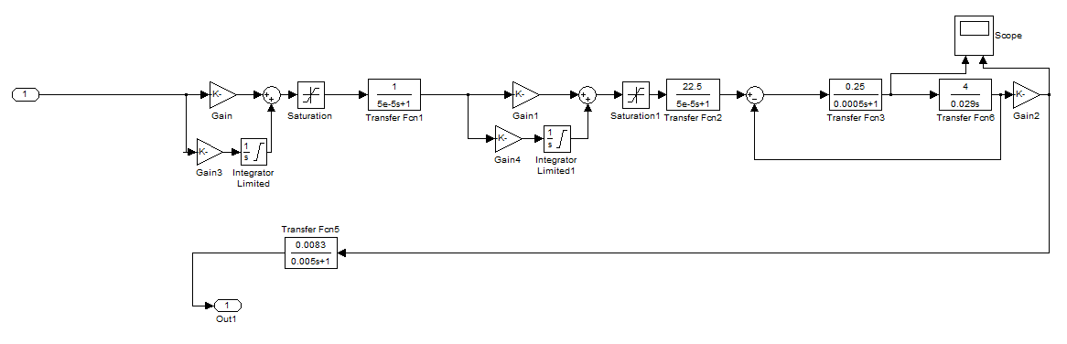
系统开环仿真图

Slide 31
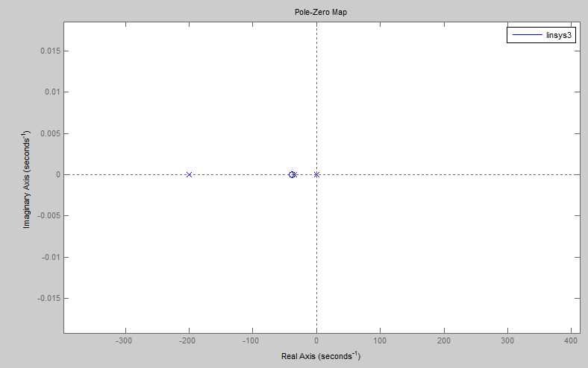
系统开环处于右半平面极点数为0
开环系统根轨迹

Slide 32
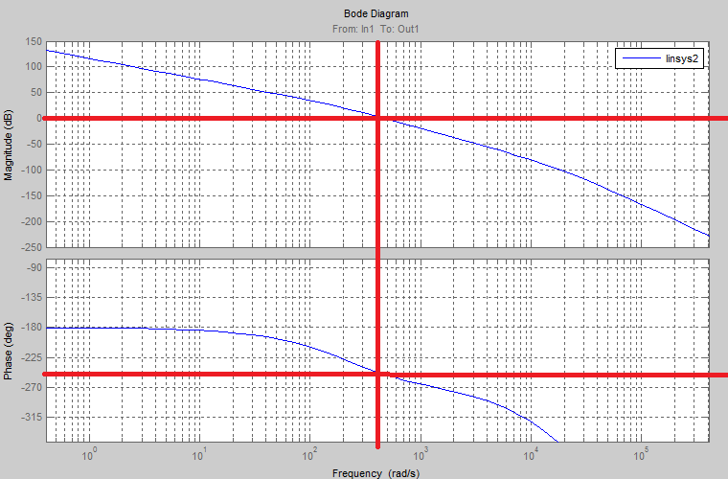
当系统幅值大于0时，开环传函只有一个起始于-180°的负半次穿越。
正穿越-负穿越≠P/2
系统处于不稳定状态
系统Bode图分析

Slide 33
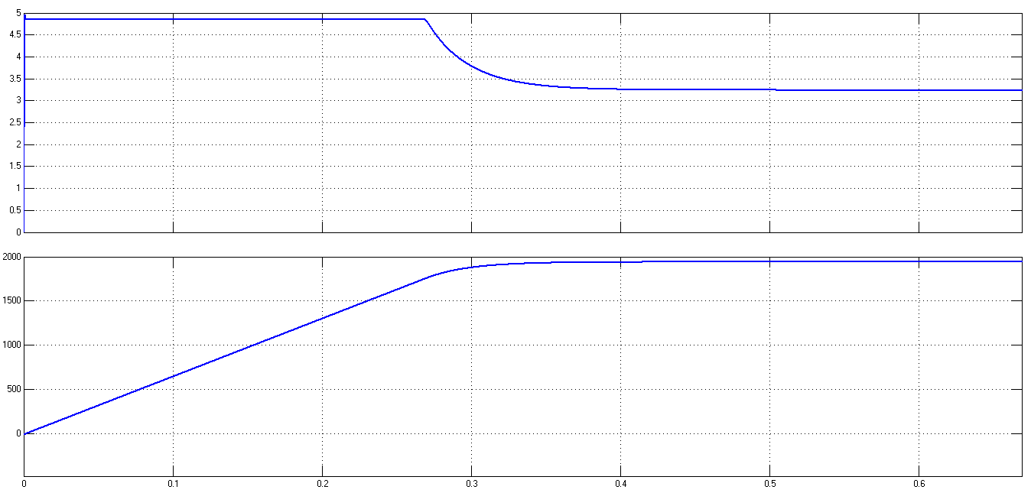
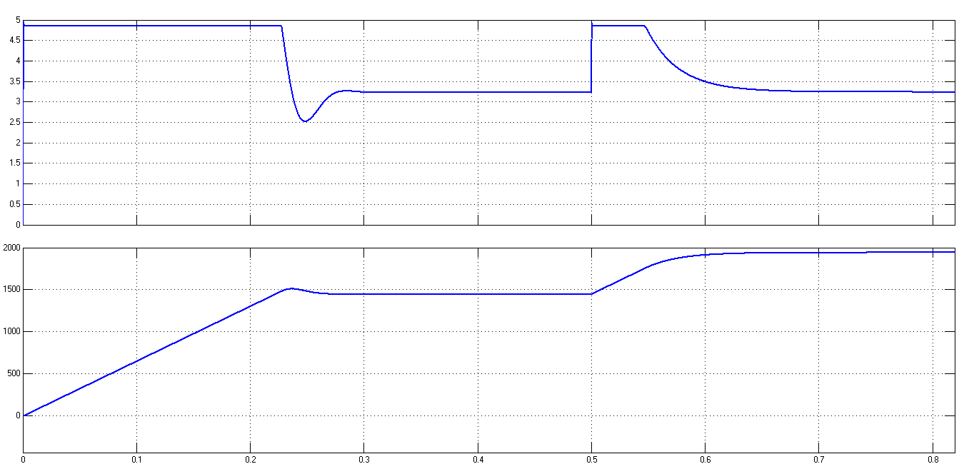
转速反馈线掉线
转速反馈线在电机开始运行时就掉线时的仿真波形图如图所示
转速反馈线在电机额定运行过程中突然掉线时的仿真波形图如图所示。
开始转速反馈线掉线
转速反馈线在0.5s时掉线波形图
由以上两图分析可知，在转速反馈线断线时，转速反馈电压为0，转速调节器输入偏差电压最大，调节器饱和，其输出电压保持限幅值U_{im}*，转速环相当于开环，系统成为在恒值电流给定U_{im}* 下的电流调节系统，I_{d}=I_{dm} 保持最大电流恒定，加速度恒定，转速线性增长，直至电流转速环输出达到限幅值，转速增长减缓，电流下降，最终达到稳态。

Slide 34
汇报完毕，感谢聆听
REPORT COMPLETED PLEASE CORRECT US

Slide 35

由在不同时间电流反馈线断线的波形图可知，在给定电压恒定时，电流反馈线断线，电流调节器输入偏差量为给定电压，电流环迅速饱和，ACR输出限幅值，$U_{c}=U_{cm}$，$U_{d}=U_{d0m}$，电枢电流迅速上升，由于电磁转矩很大，所以转速也会上升，$∆U_{n}=U_{n}^{∗}−U_{n}$减小，直至为负且一直在减小，使得$U_{i}^{∗}=∆U_{n}<0$，ACR退饱和，$U_{c}$减小，$U_{d0}$减小。当转速增大到最大值时，$I_{d}=I_{dL}$。此时由于ASR的作用，欲使系统稳定，需降低转速，电枢电流也相应减小，直至n=$n^{∗}$，$I_{d}=I_{min}$。又由于$I_{d}−I_{dL}=k\frac{dn}{dt}$，
$I_{d}=I_{min}<I_{dL}$，$\frac{d_{n}}{d_{t}}<0$，n减小，$I_{d}$增大。由此形成了电流和转速的震荡波形。

